Slide 1
Regresión Lineal Múltiple

Slide 2

Coeficientes
La regresión lineal múltiple, a diferencia de la regresión lineal simple, tiene la característica que tiene “n” predictores, y por ende tiene “n+1” coeficientes que estimar. Por ende, tiene menos grados de libertad.
$$\hat{y_{i}}=b_{0}+b_{1}X_{1i}+b_{2}X_{2i}+…+b_{n}X_{ni}$$

Slide 3
Ecuación de la recta
La ecuación de la recta generada es:

Slide 4
Interpretación de la recta
Entonces, ¿qué nos muestran los valores que hemos calculado? ¿Cambian de alguna forma respecto a la regresión lineal simple?

Slide 5

R cuadrado ajustado
A medida nosotros introducimos más variables al modelo, es natural y normal que el R cuadrado disminuya, porque le estamos dando más información al modelo para que sea preciso. Al agregar más predictores, tendemos a ganar información mas no a perderla. Pero, si agregamos más predictores el modelo se vuelve más complejo. Entonces, sopesar entre complejidad del modelo y un mejor R cuadrado es algo que tenemos que tener en cuenta al crear un modelo.
$$Adj R^{2}=1−\frac{\left(1−R^{2}\right)\left(N−1\right)}{N−p−1}$$
$$R^{2}=el coeficiente de determinación$$
$$p=número de predictores$$
$$N=tamaño de la muestra$$

Slide 6

Inferencia
En este caso, para regresiones múltiples estamos buscando que:
$$H_{0}:β_{1}=β_{2}=…=β_{n}=0$$
$$H_{1}:{por lo menos β}_{1}≠0,β_{2}≠0,…,β_{n}≠0$$

Slide 7
Predicción
Cuando buscamos predecir, lo que buscamos en esencia es entender de qué forma podemos anticiparnos a los resultados construyendo el mejor modelo posible.
“All the models are wrong, but some are useful”
George Box

Slide 8
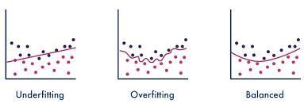
Problemas de predicción

Slide 9
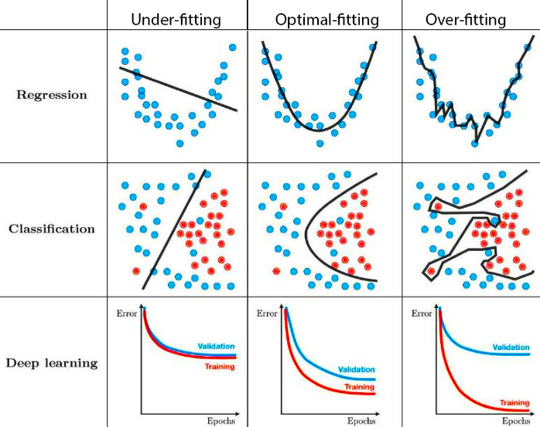
Problemas de predicción

Slide 10
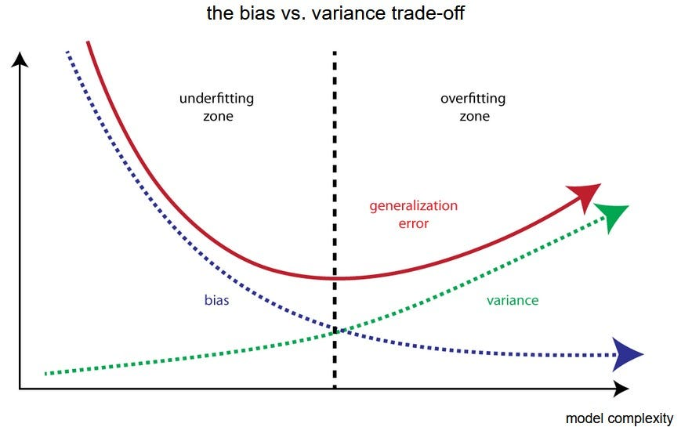
Bias Variance trade-off

Slide 11

¿Cómo validamos?
K-Fold Cross Validation
Leave-one-out Cross Validation (LOOCV)

